Slide 1
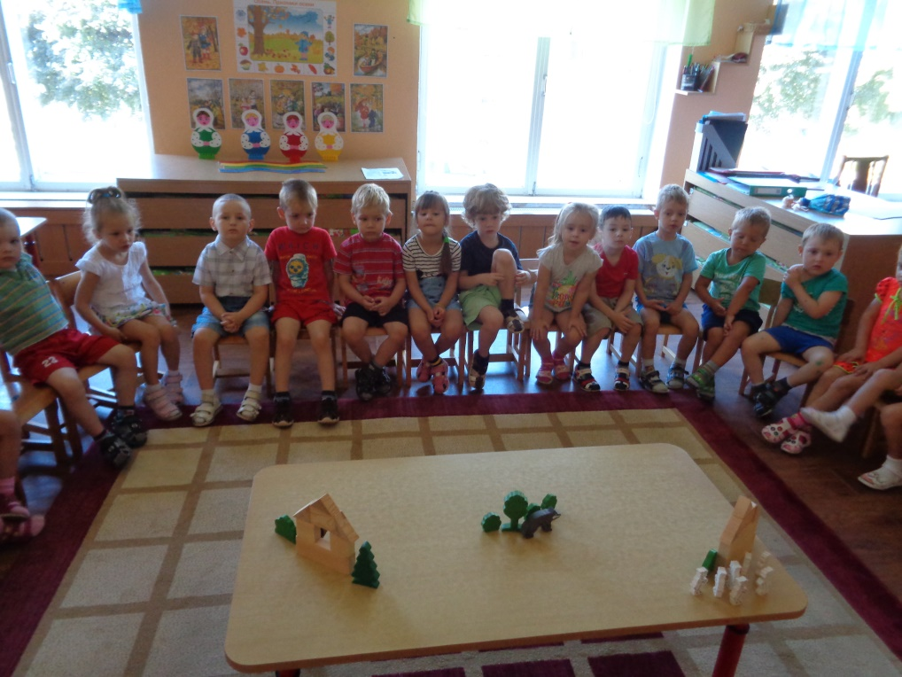
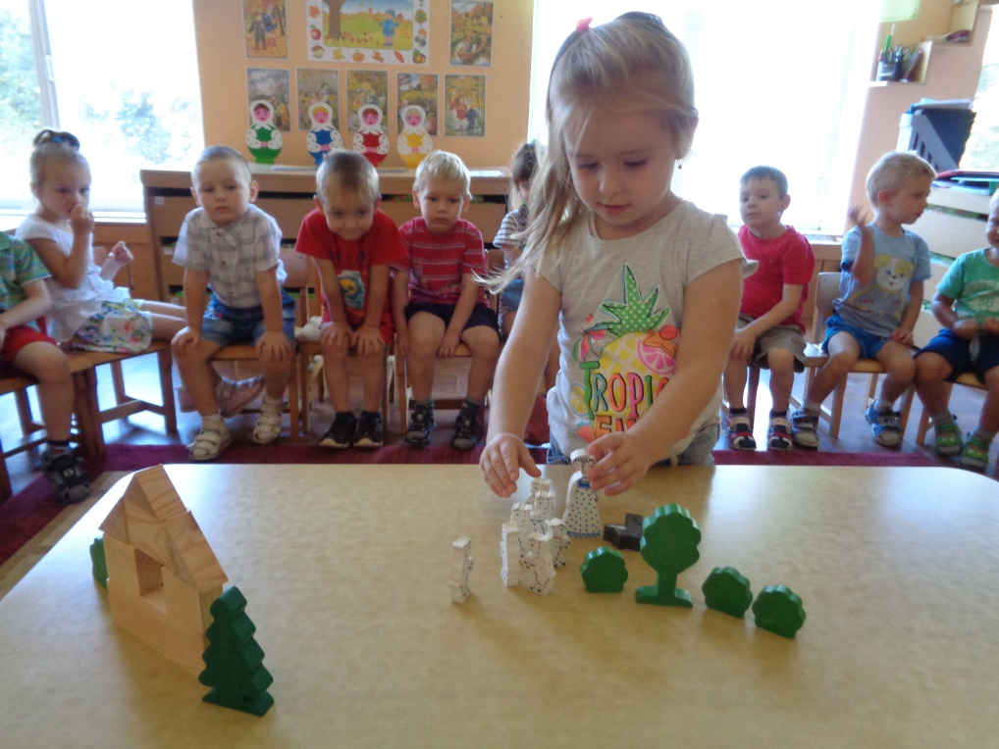
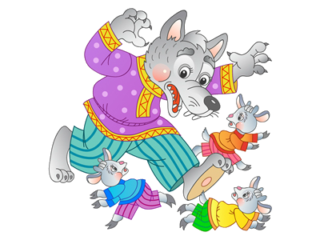
Начался проект «Увлекательное путешествие по литературным произведениям»
Пересказ сказки « Козлятки и волк» в обр. Ушинского»

Slide 2
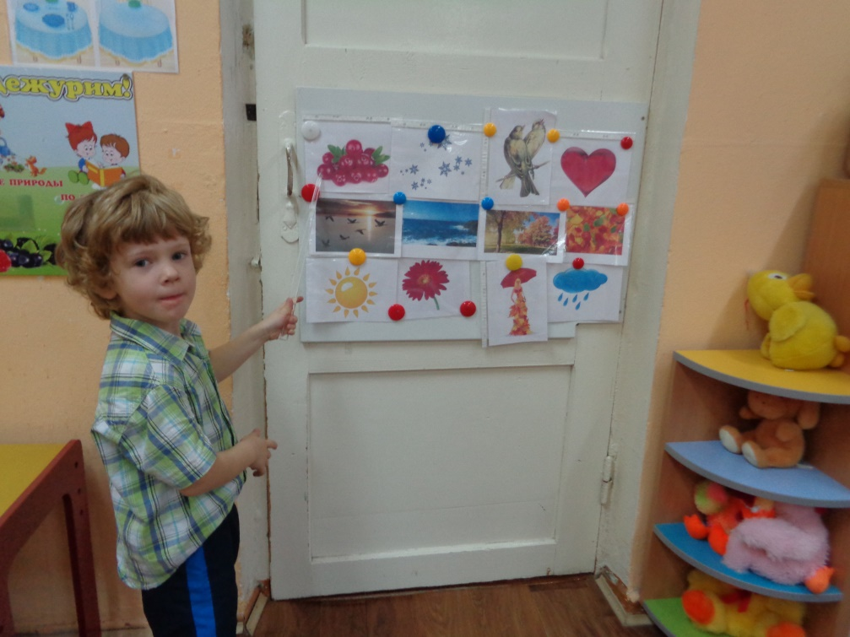
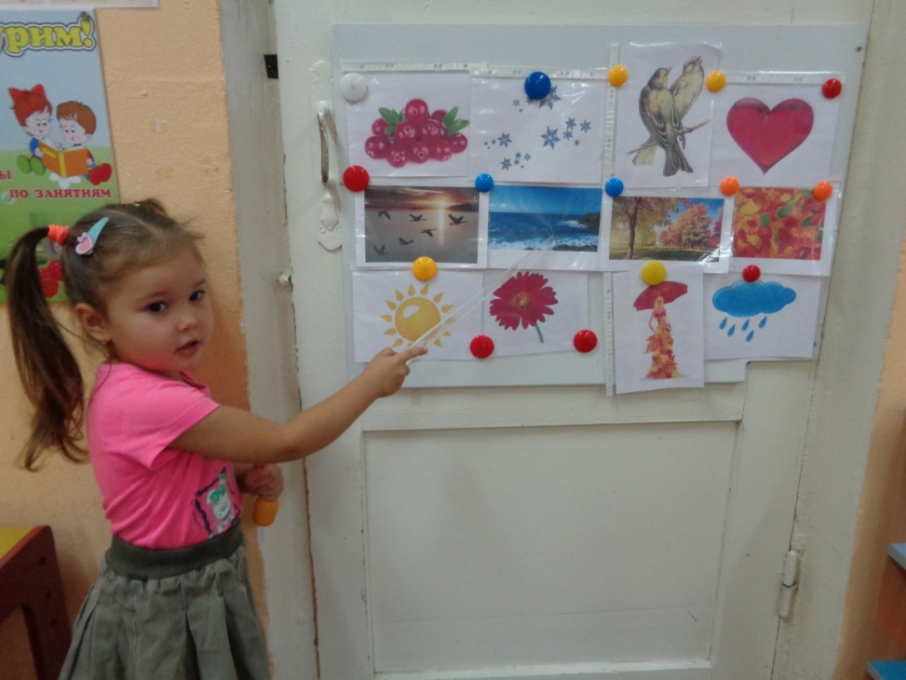
Заучивание стихотворения К.Бальмонт « Осень»
Поспевает брусника,
Стали дни холоднее,
И от птичьего крика
В сердце стало грустнее
Стаи птиц улетают Прочь, за синее море. Все деревья блистают В разноцветном уборе.
Солнце реже смеется, Нет в цветах благовонья. Скоро Осень проснется И заплачет спросонья

Slide 3
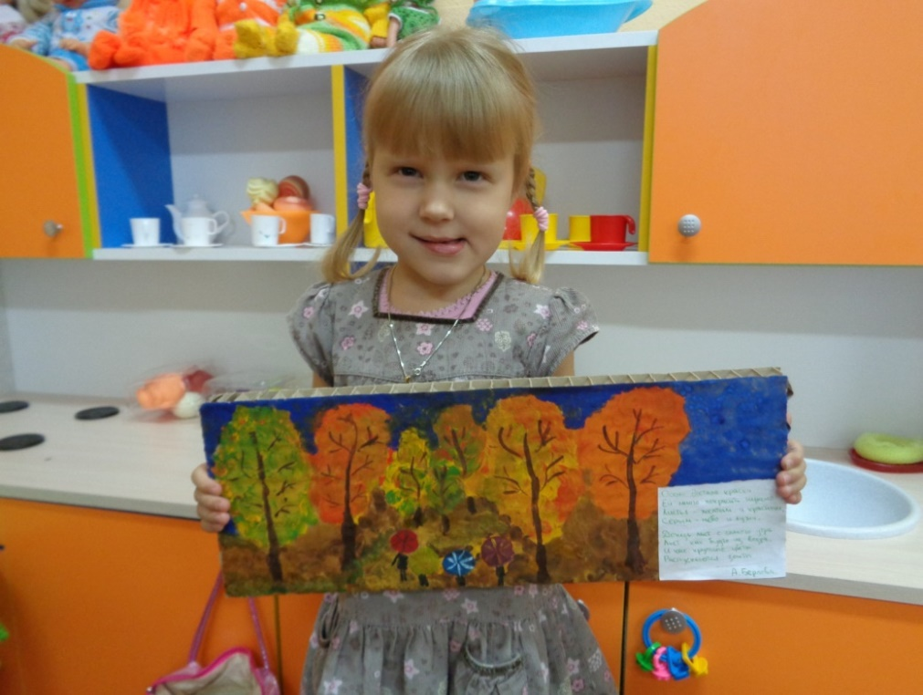
Поделки по сюжетам стихотворений об осени
СЕНТЯБРЬ
А. Берлова Осень достала краски, Ей много покрасить нужно: Листья – желтым и красным, Серым – небо и лужи.
ОКТЯБРЬ
А. Берлова Дождь льет с самого утра, Льет как будто из ведра, И как крупные цветы Распускаются зонты

Slide 4
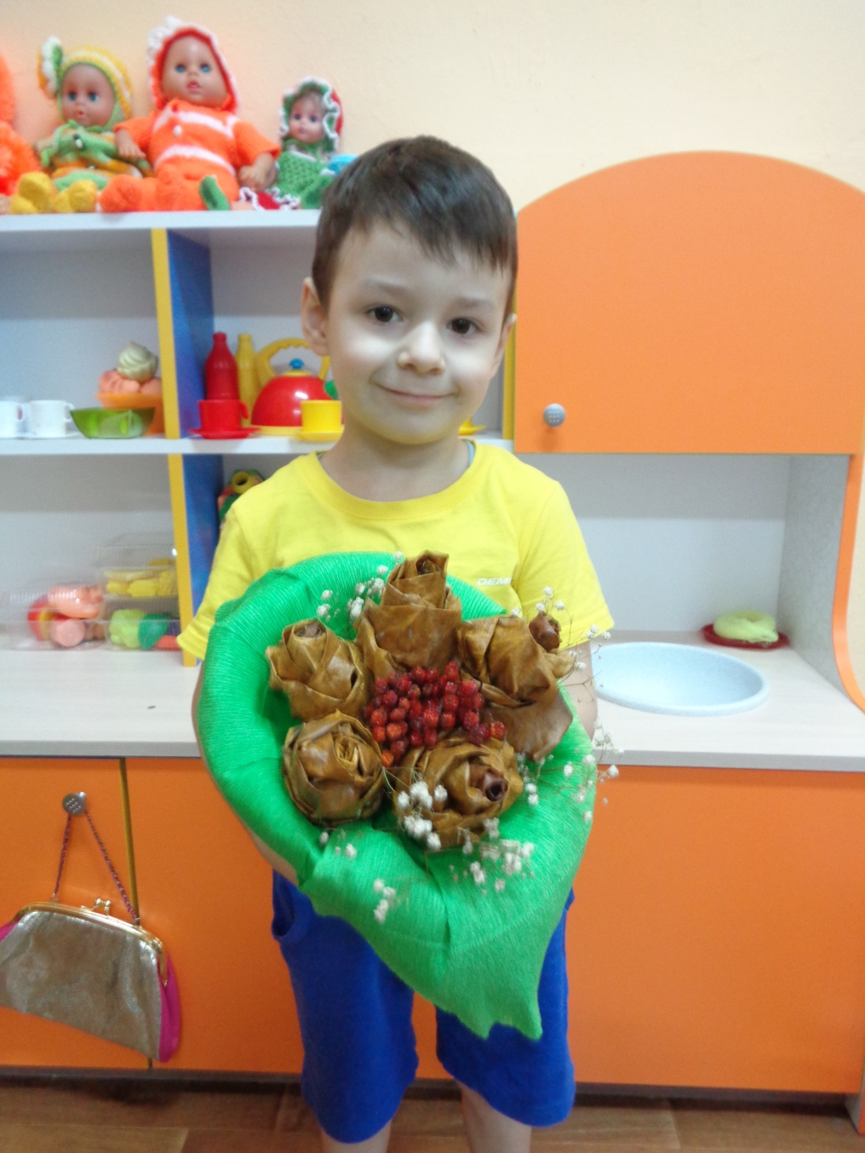
Осенний букет, он особого цвета, в нём краски и запах ушедшего лета. В нём пение птиц и небес облака, и утренний первый полёт мотылька! В нём радуга с солнцем и небом играя, трудилась не мало цвета подбирая В осеннюю хмурость ворвавшись, цветы нам дарят надежду, любовь и мечты! Средь первых морозцев, с опавшей листвою, они порожают своей красотою Как будто из прошлого, с тёплым приветом, осенний букет, как прощание с летом...

Slide 5
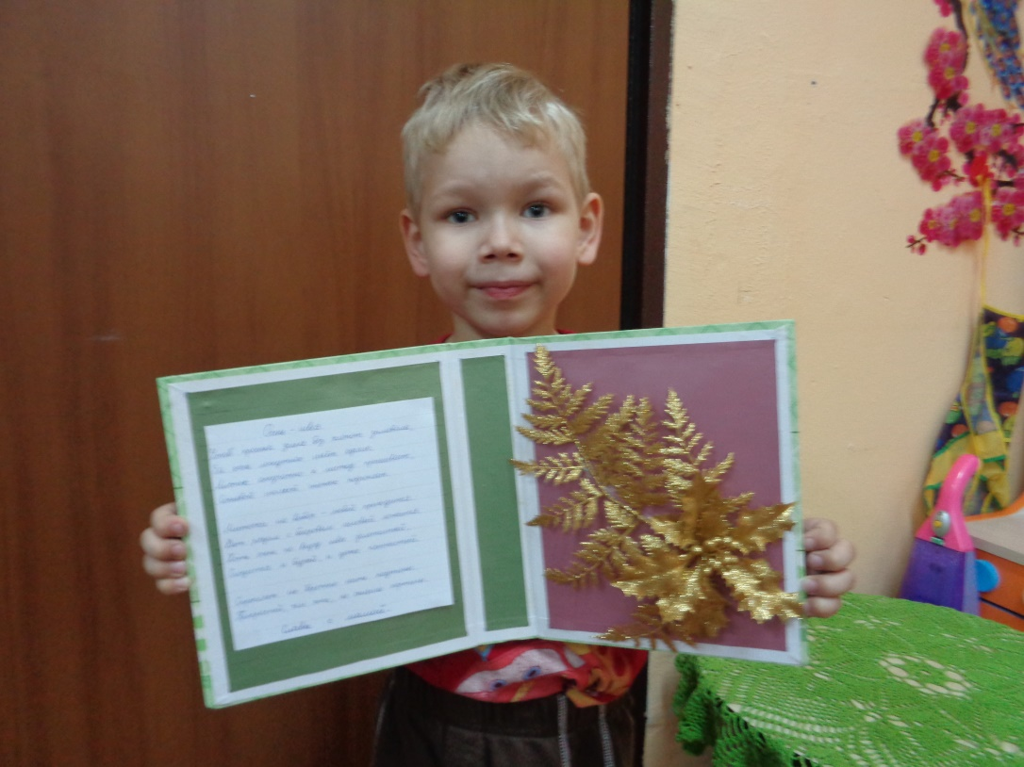
Осень – швея
Т.Гусарова
Чтоб крошка земля без хлопот зимовала, Ей осень лоскутное шьет одеяло. Листок аккуратно к листку пришивает, Сосновой иголкой стежок подгоняет.
Листочки на выбор - любой пригодится. Вот рядом с багровым лиловый ложится, Хоть очень по вкусу швее золотистый, Сгодится и бурый, и даже пятнистый.
Скрепляет их бережно нить паутины. Прекрасней, чем эта, не сыщешь картины

Slide 6
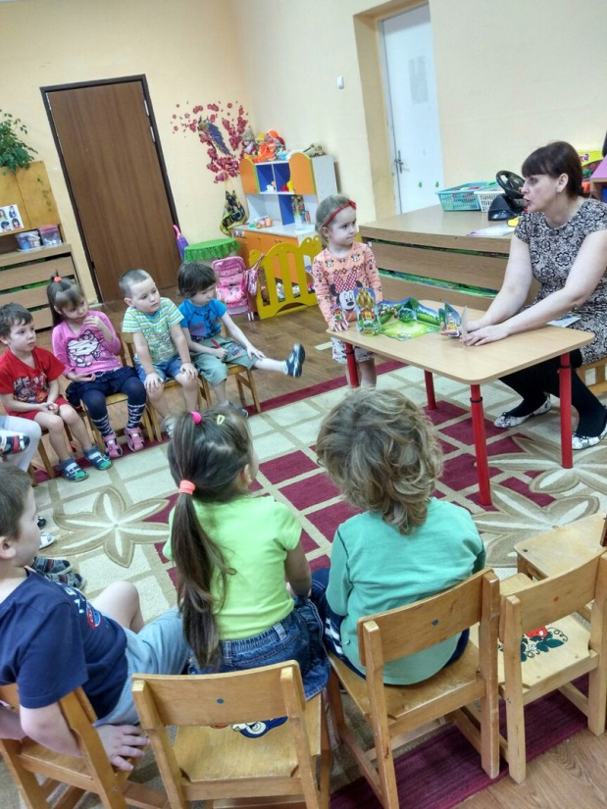
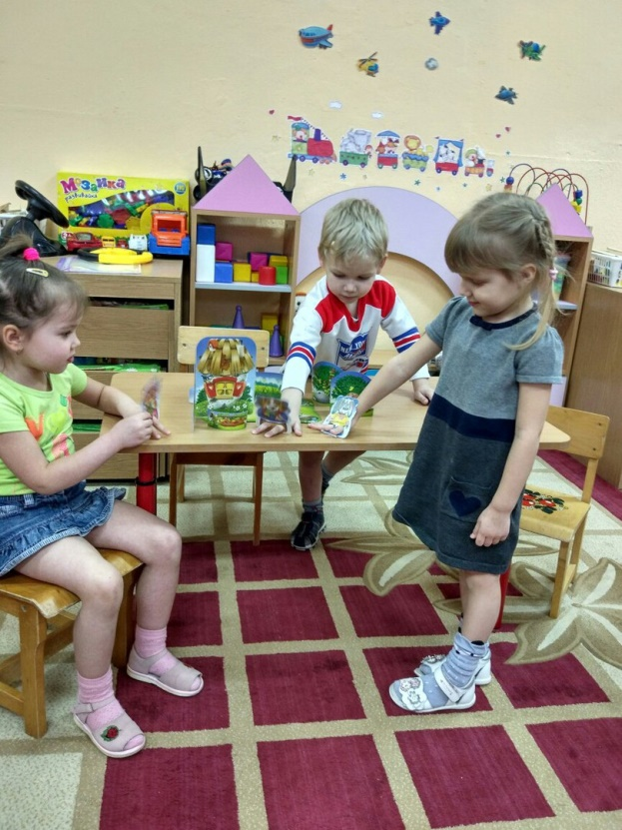
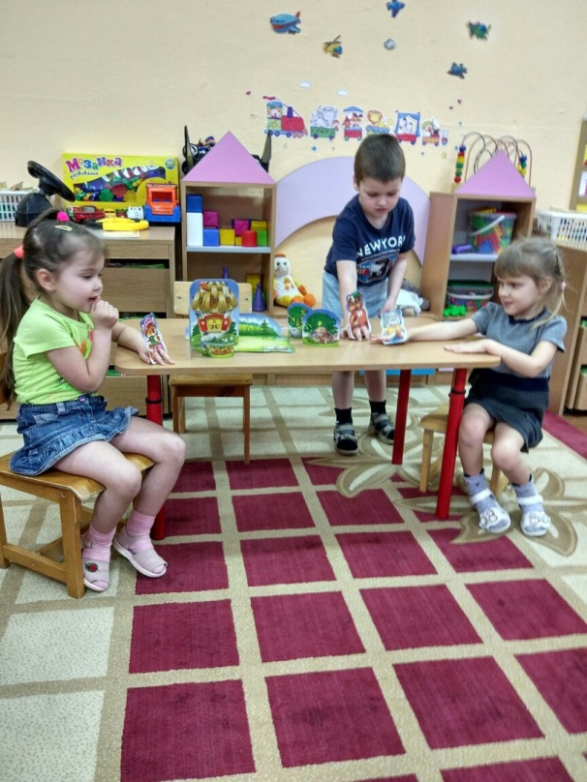
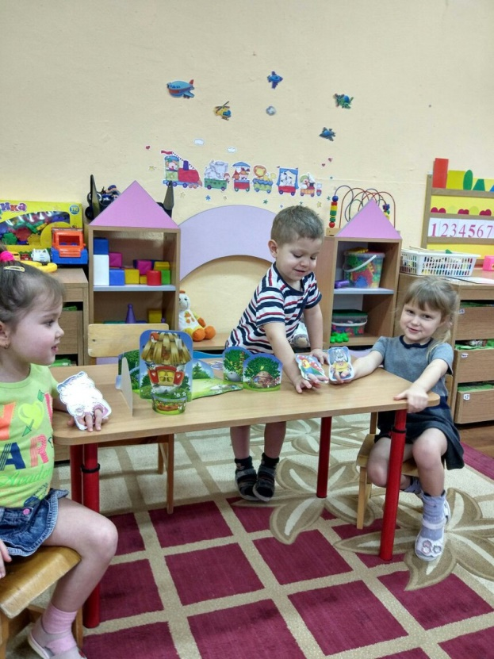
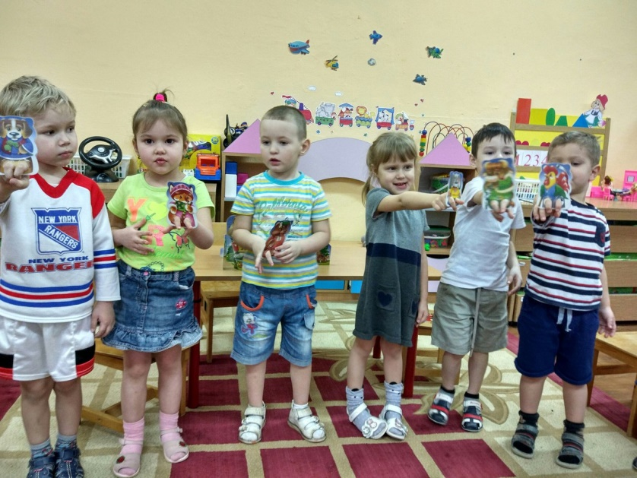
Пальчиковый театр
« Заюшкина избушка»

Slide 7
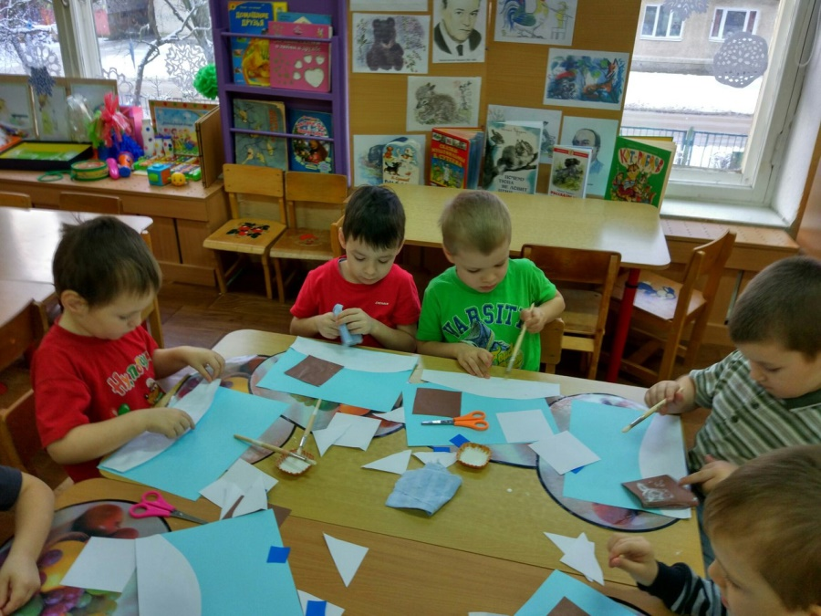
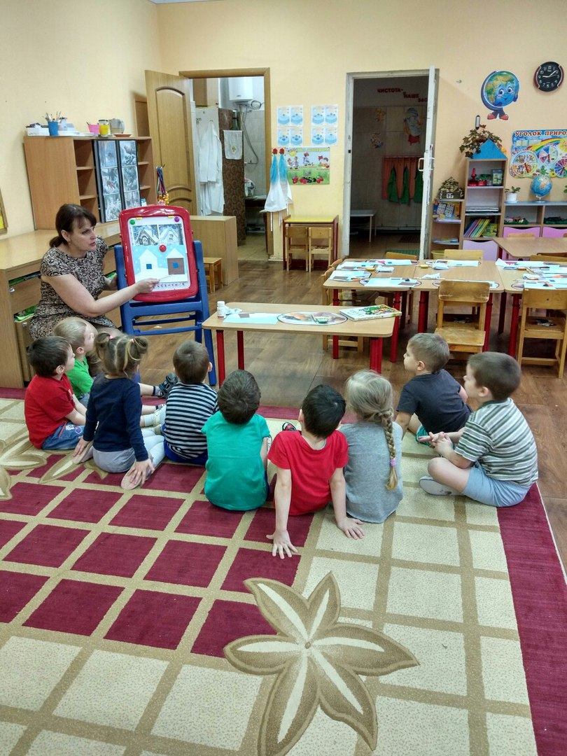
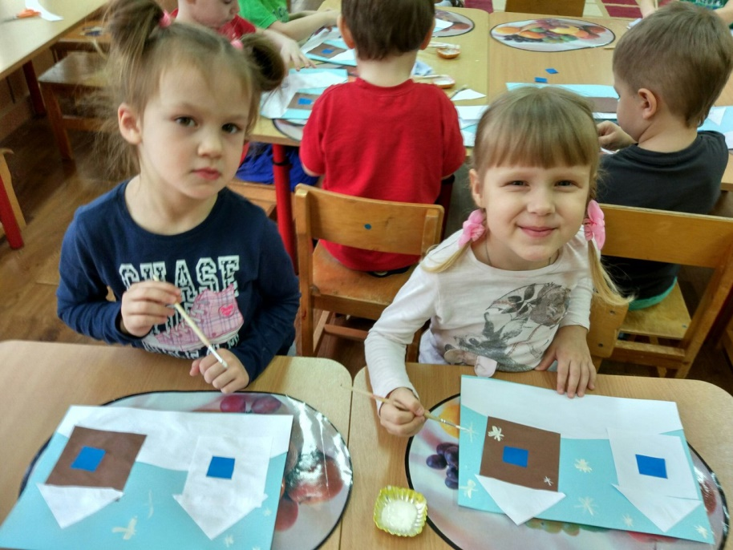
Аппликация по сказке « Заюшкина избушка»
( « Избушка ледяная и лубяная»)

Slide 8
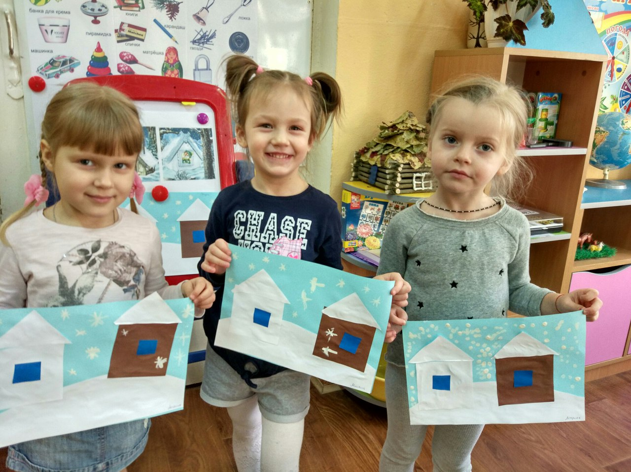

Slide 9
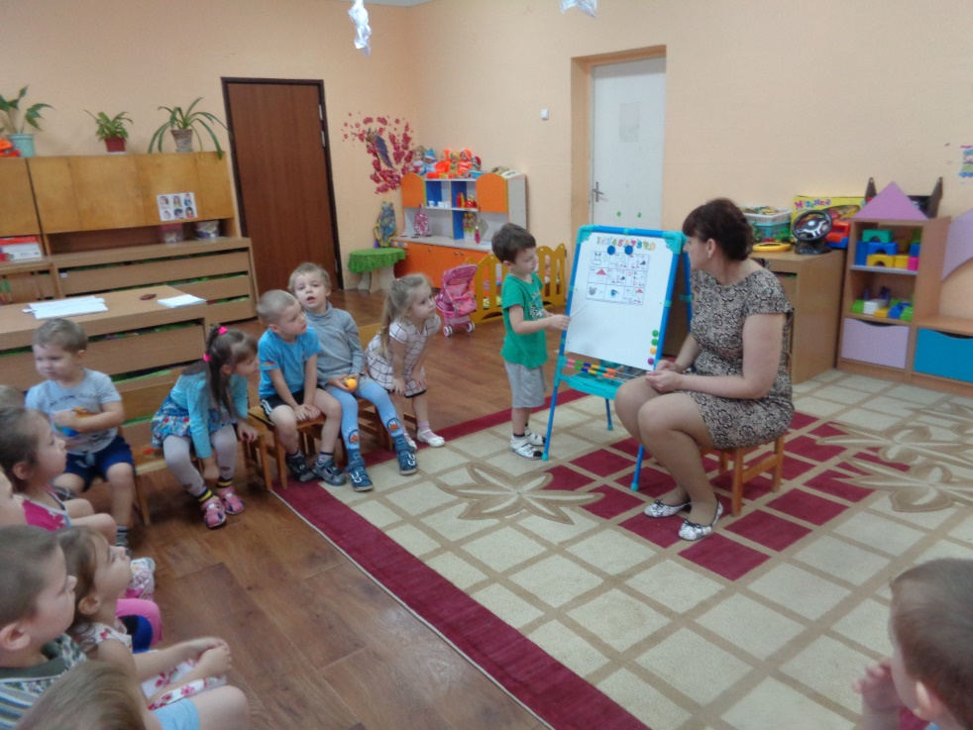
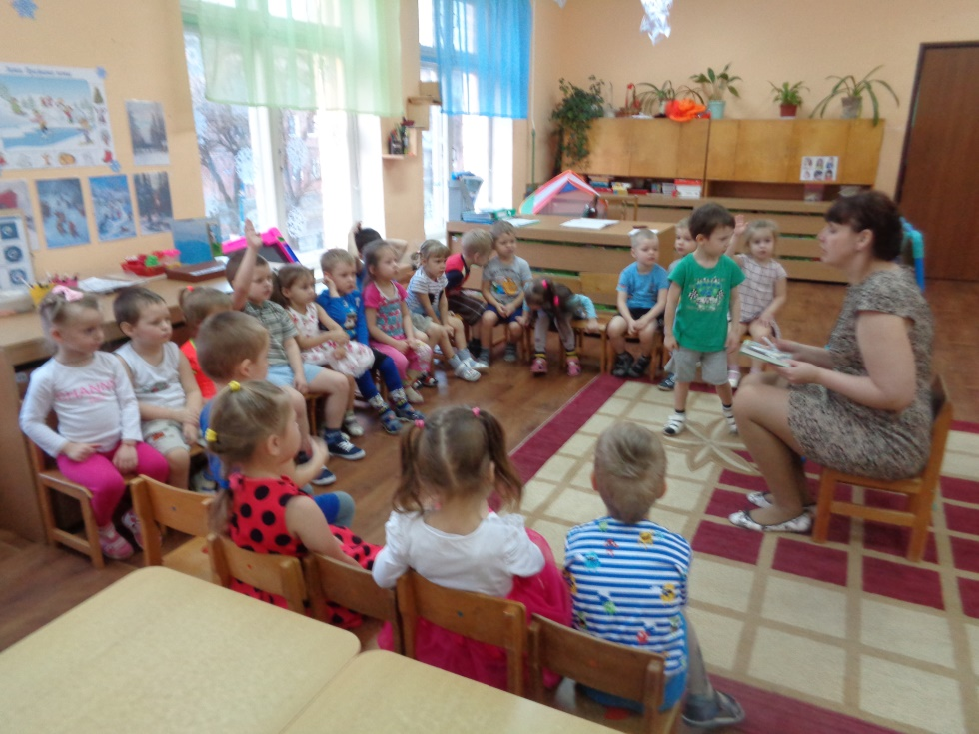
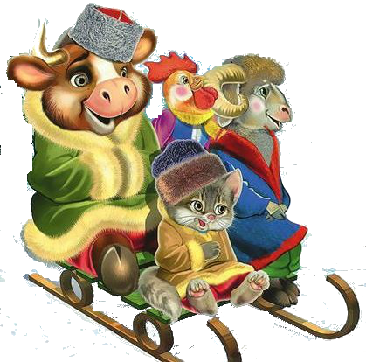
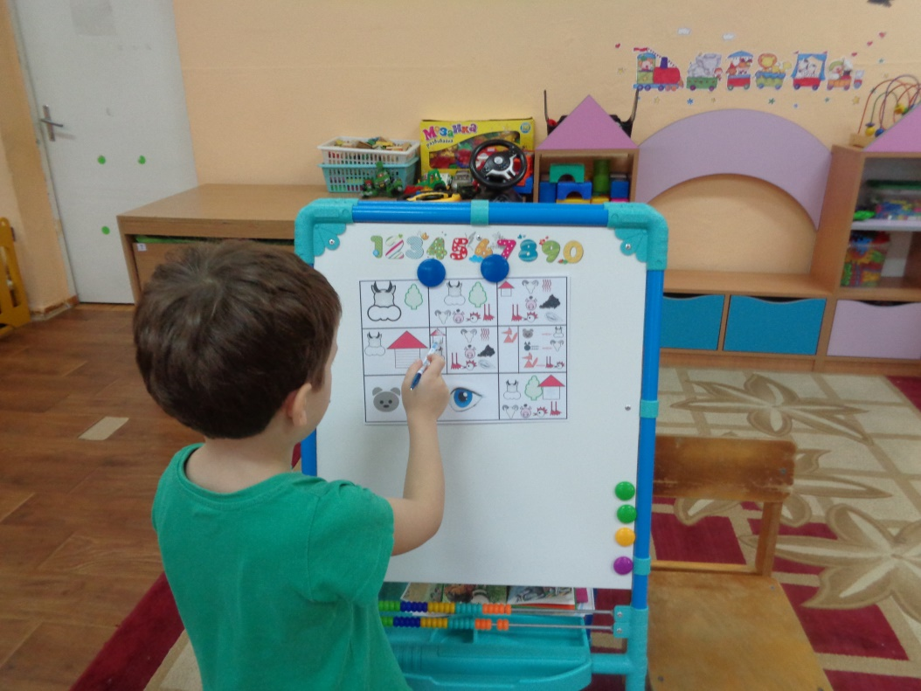
Чтение и рассказывание сказки « Зимовье зверей»

Slide 10
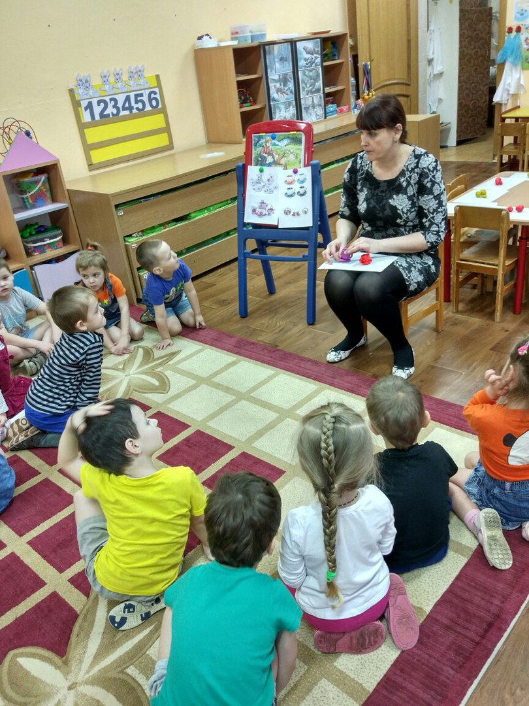
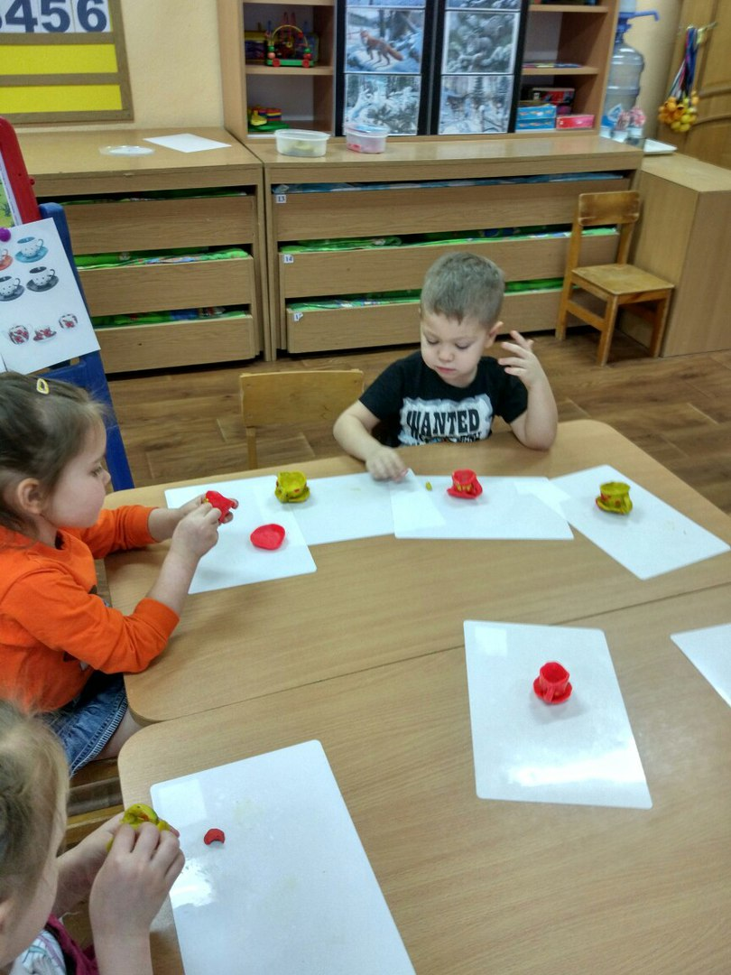
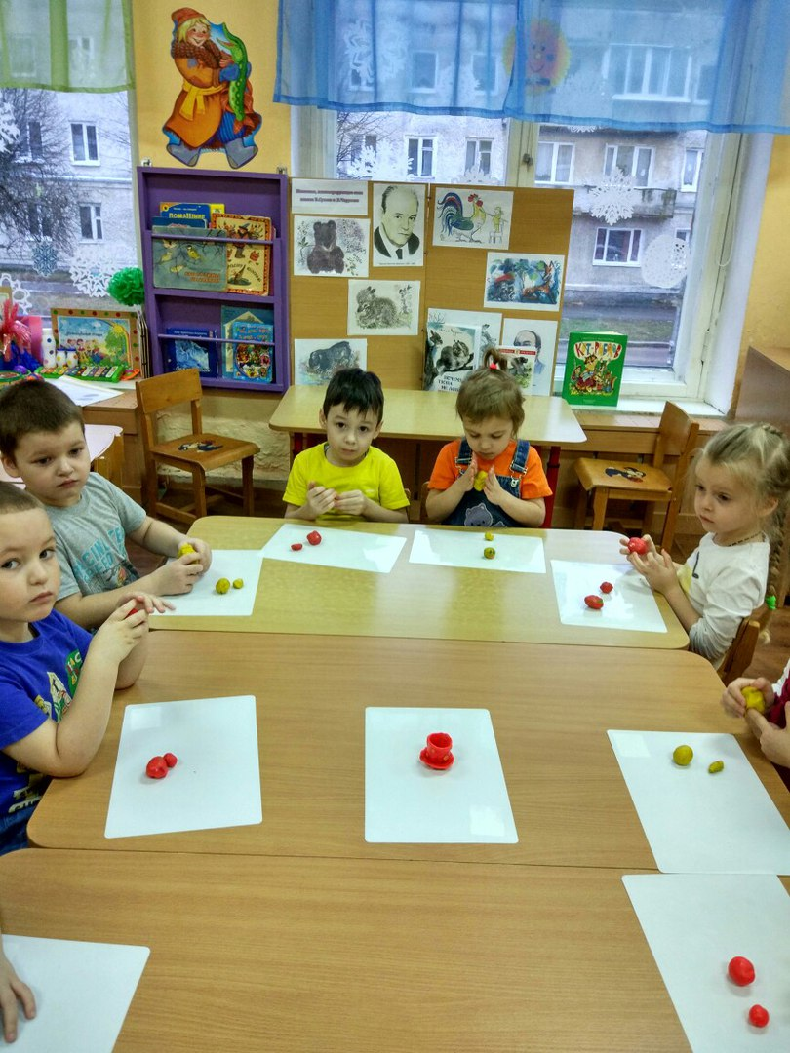
Лепка посуды для бабушки Федоры

Slide 11
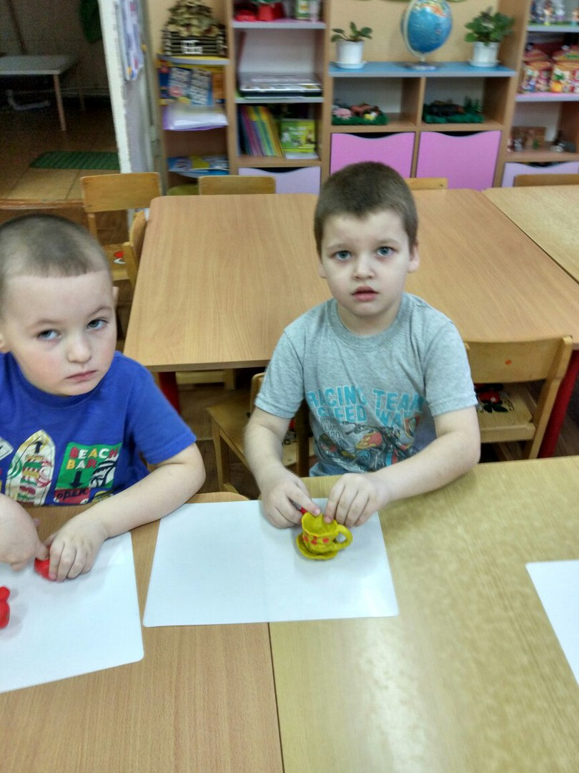
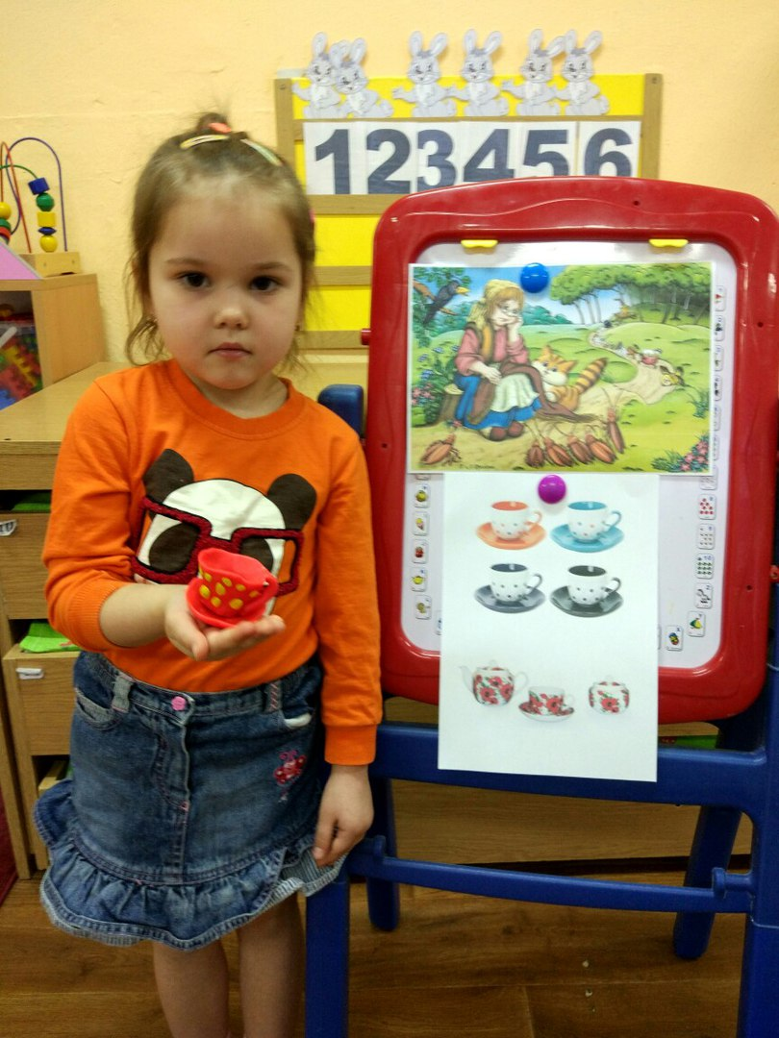

Slide 12
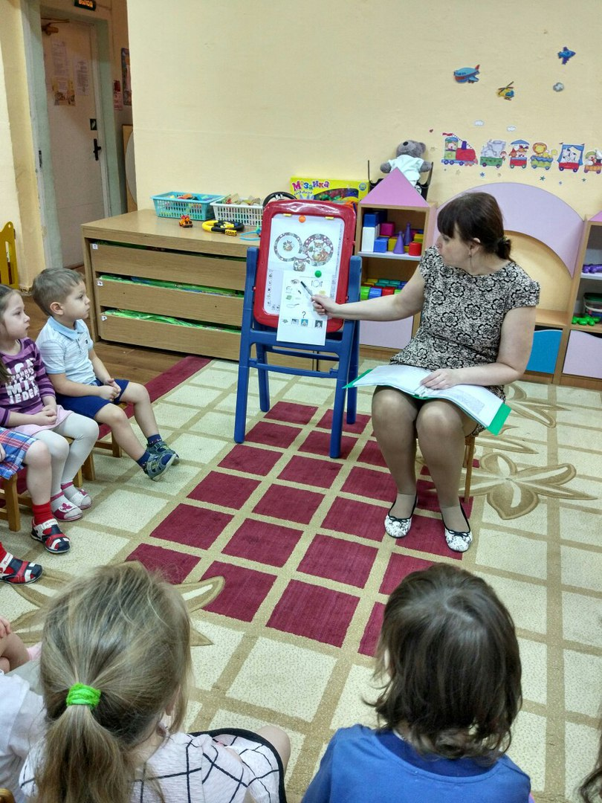
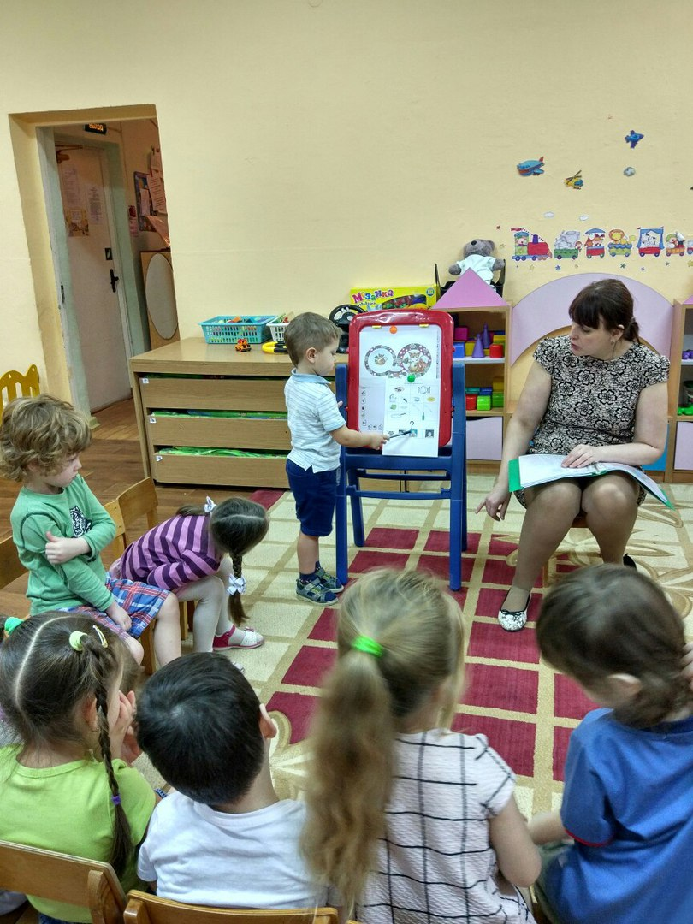
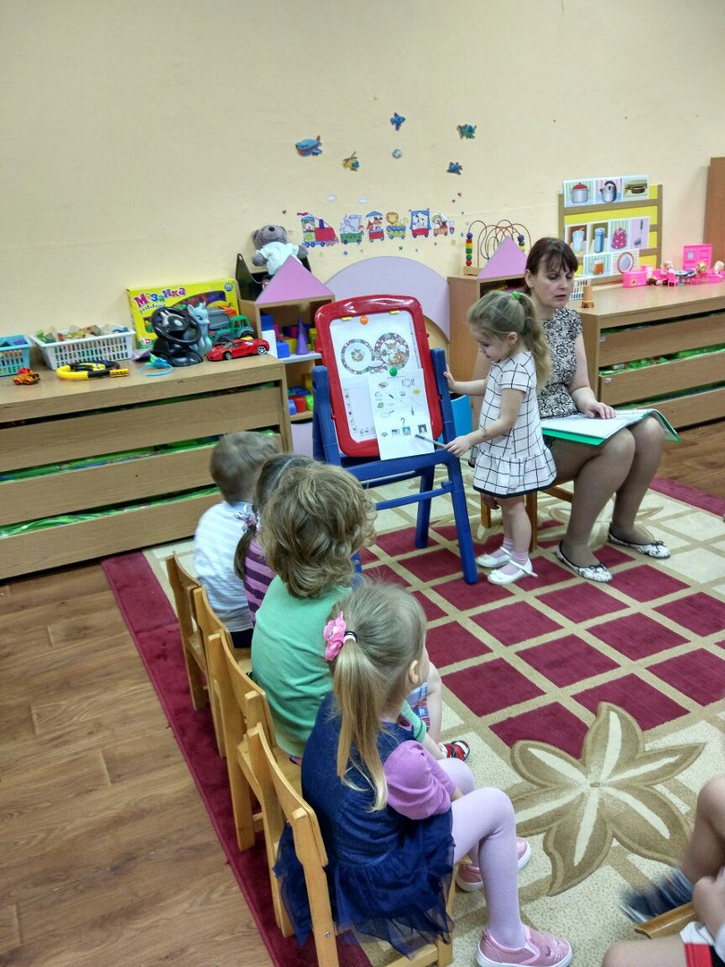
Учим стихи о посуде

Slide 13
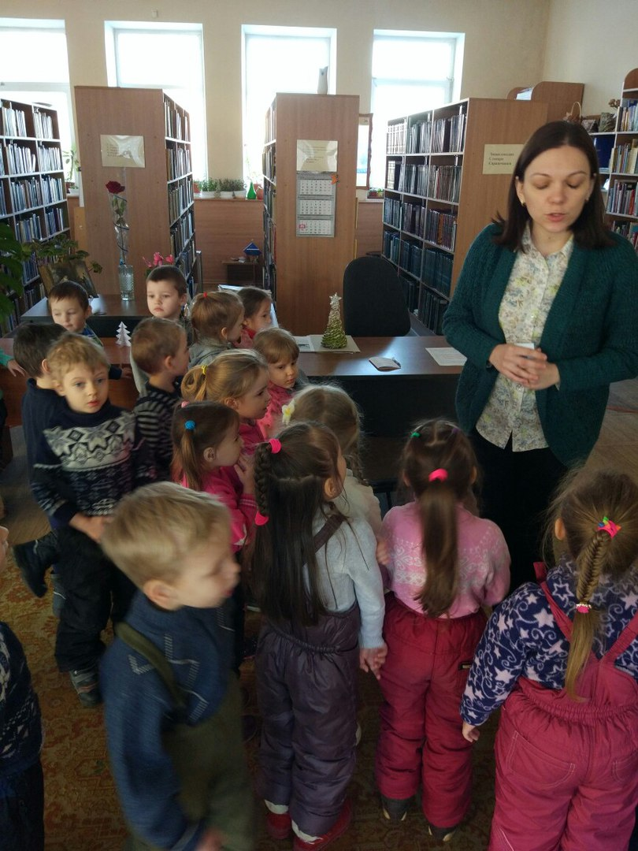
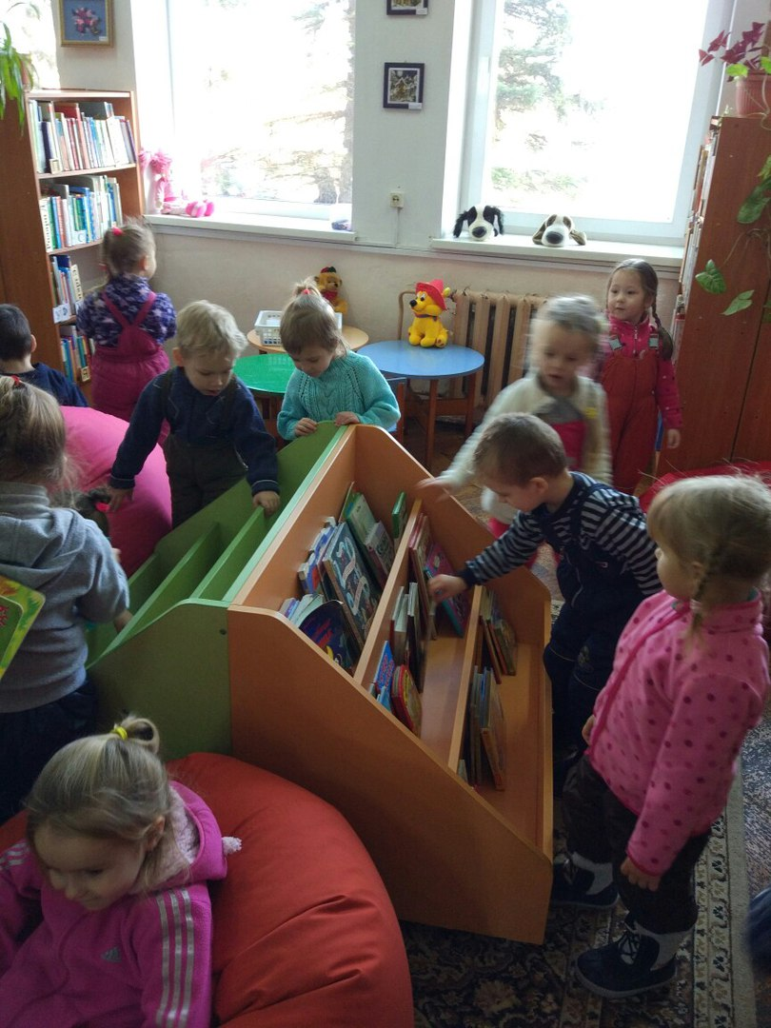
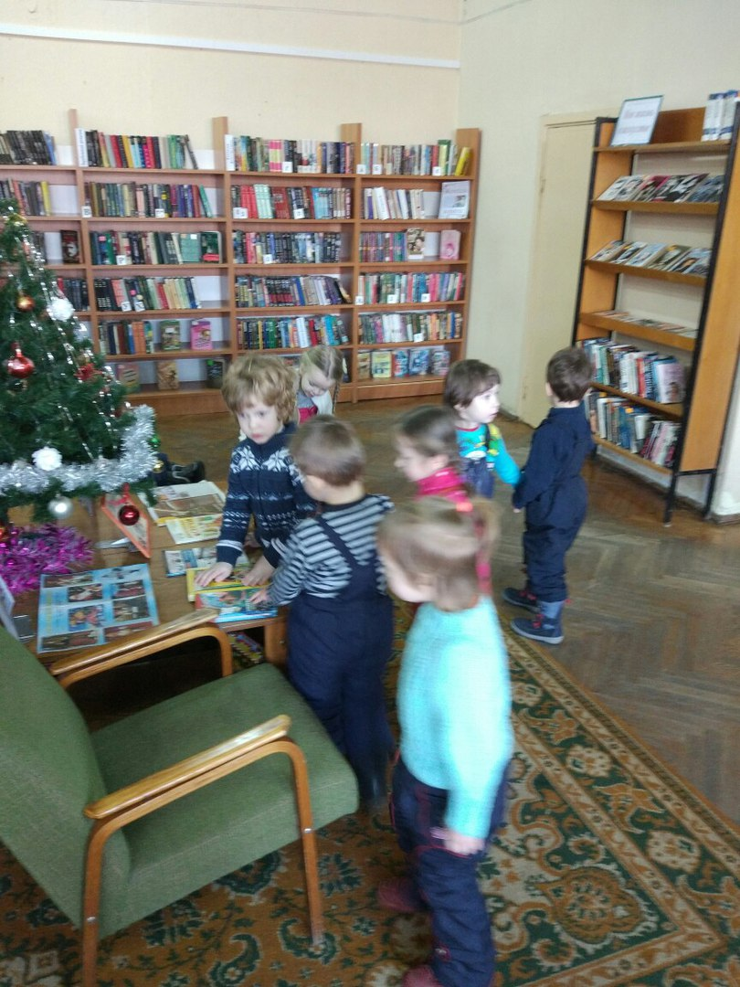
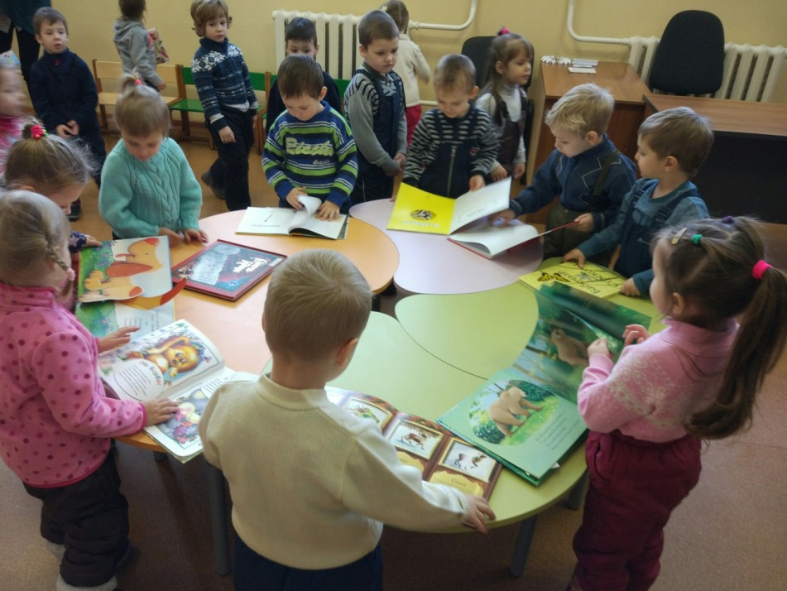
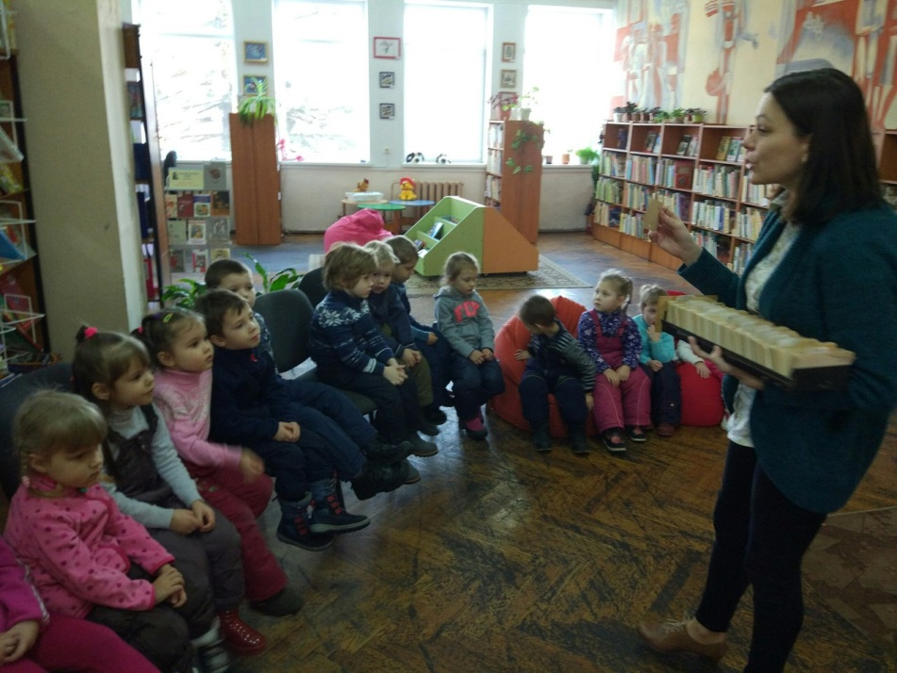
Экскурсия в библиотеку

Slide 14
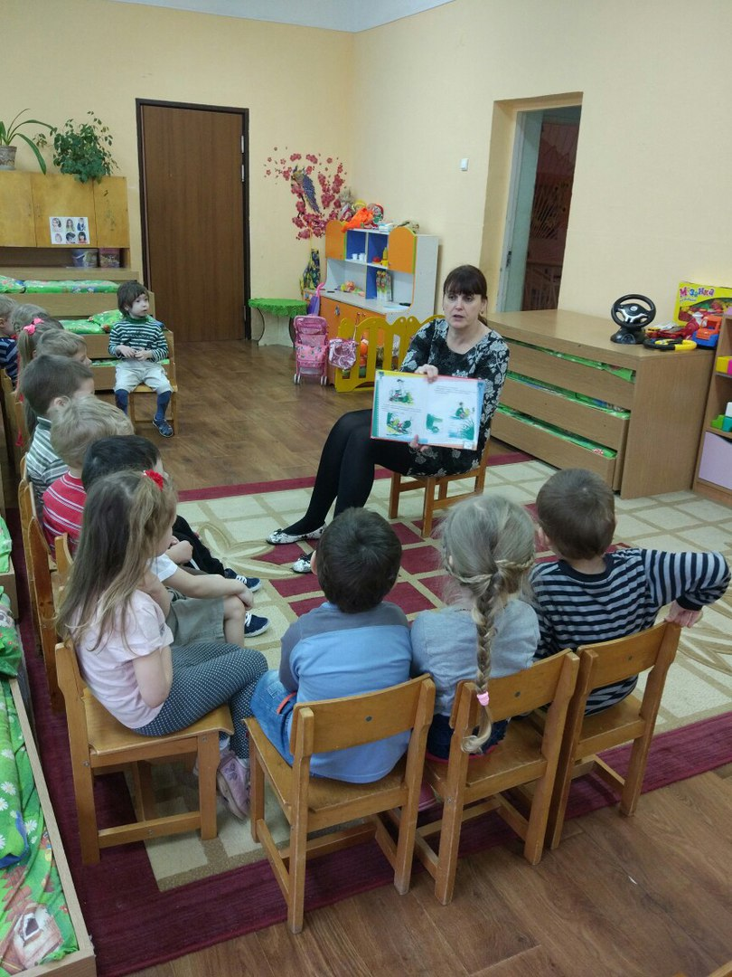
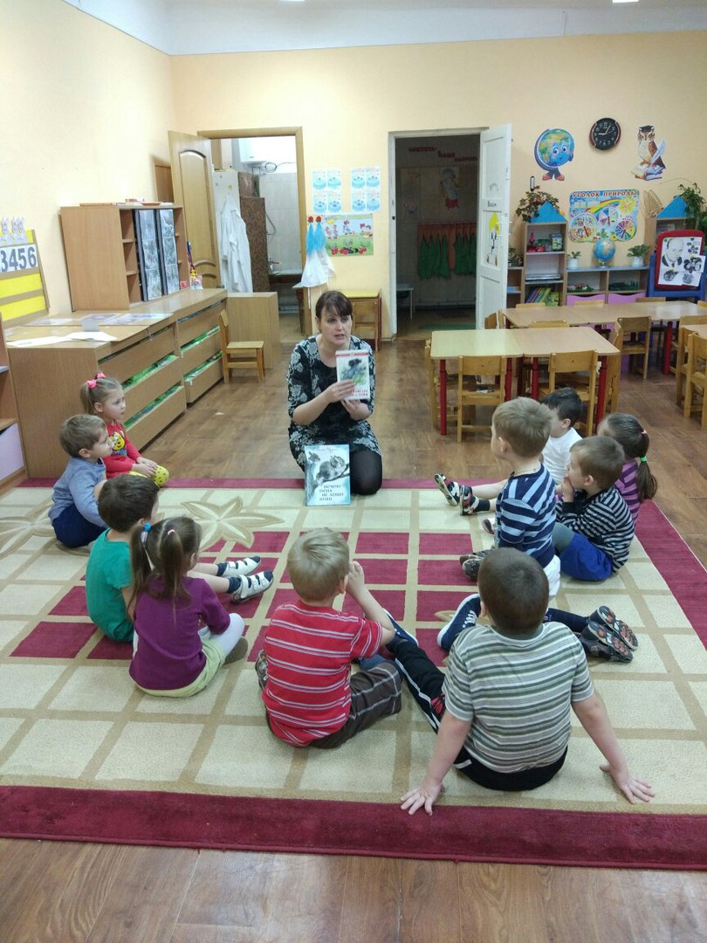
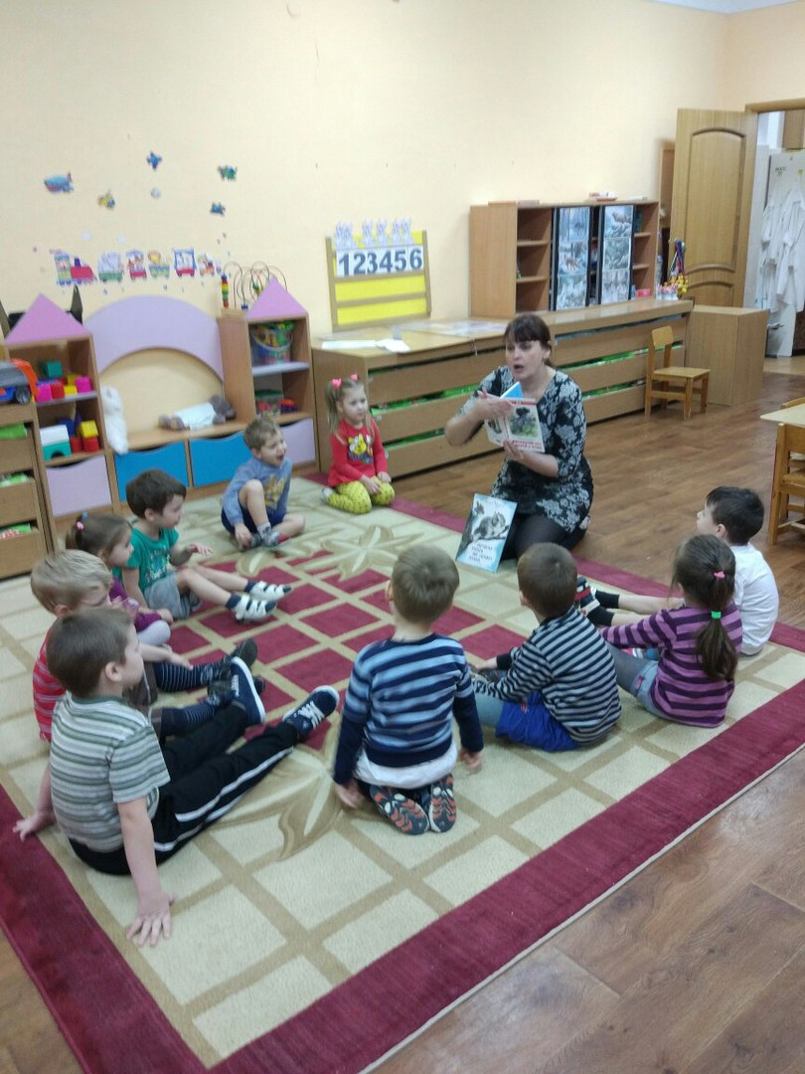
Чтение книг , рассматривание иллюстраций в книгах

Slide 15
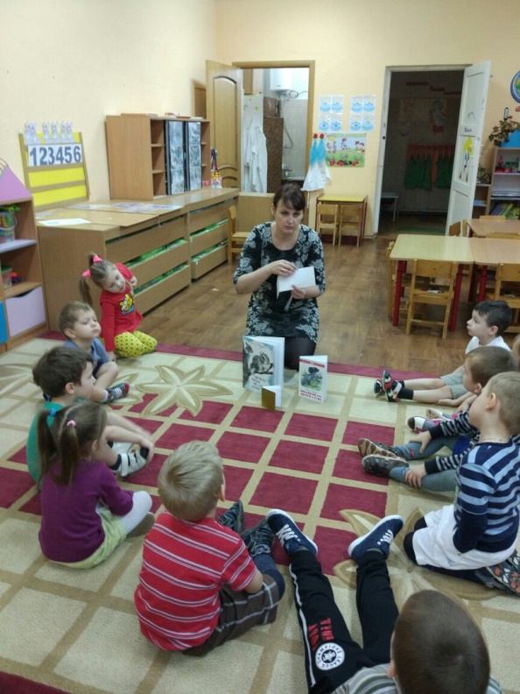
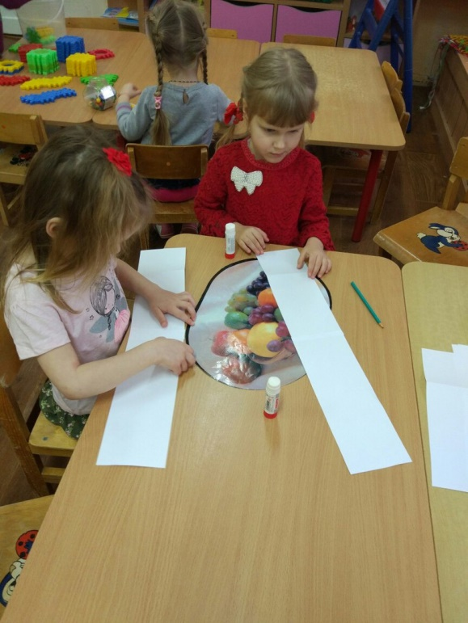
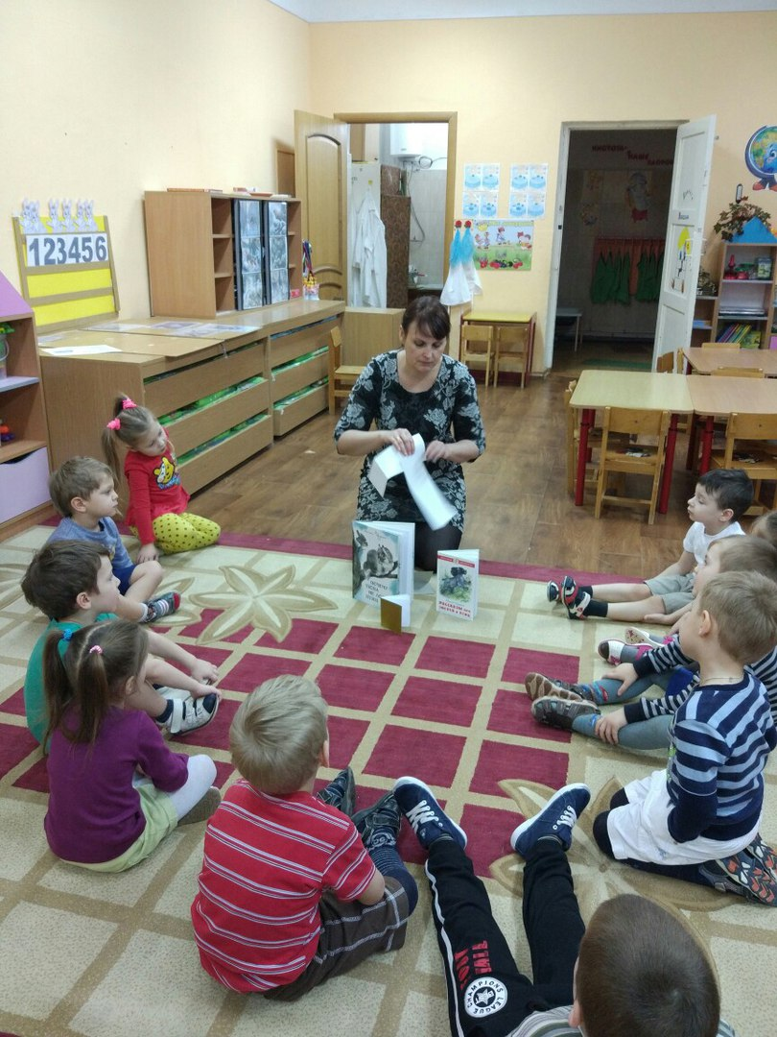
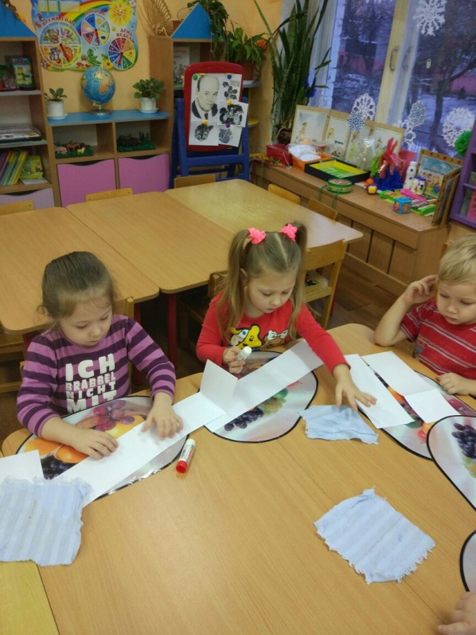
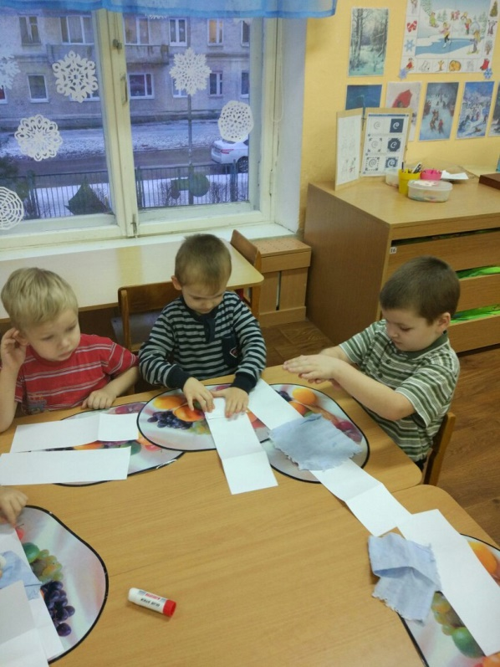
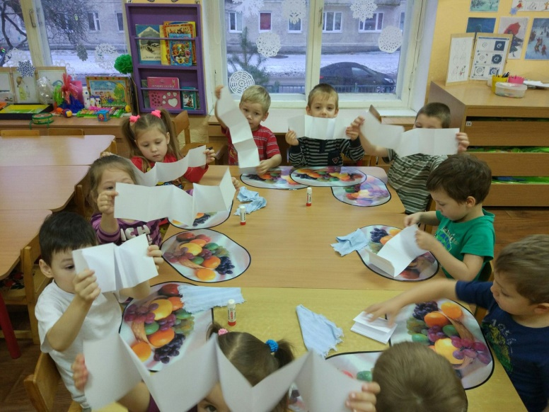
Изготовление
книжек-малышек

Slide 16
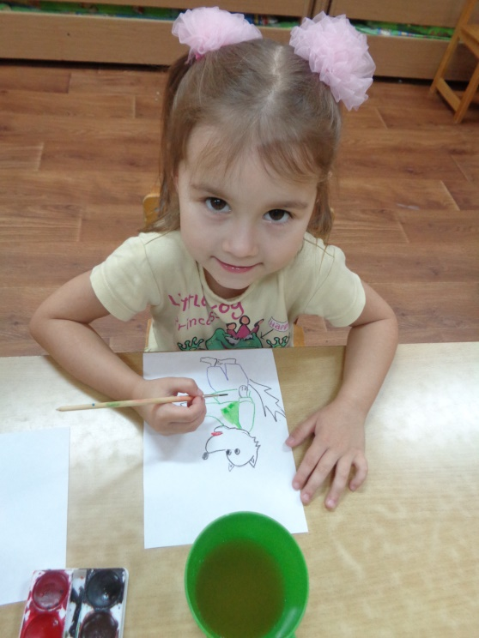
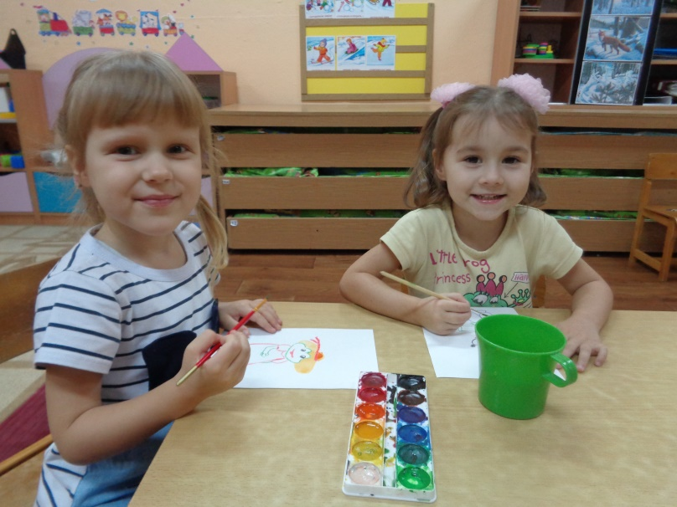
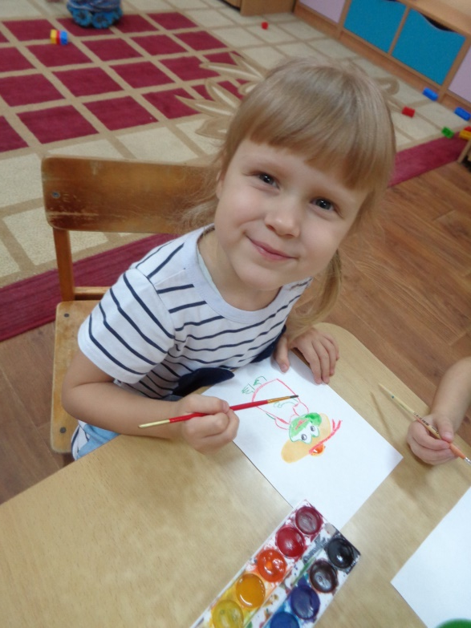
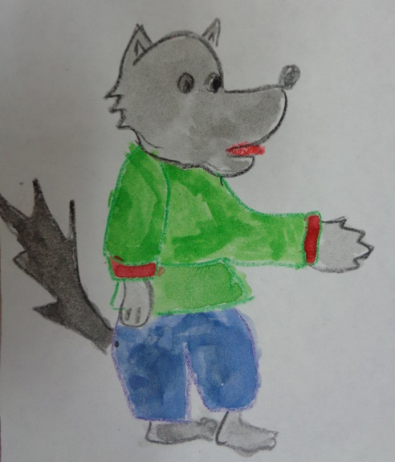
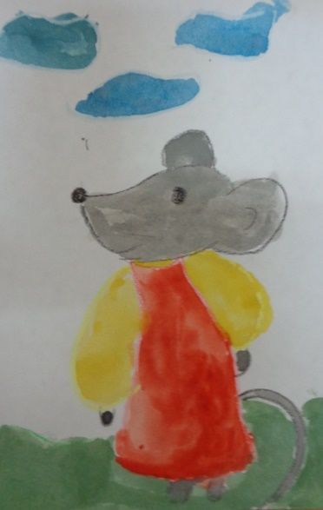
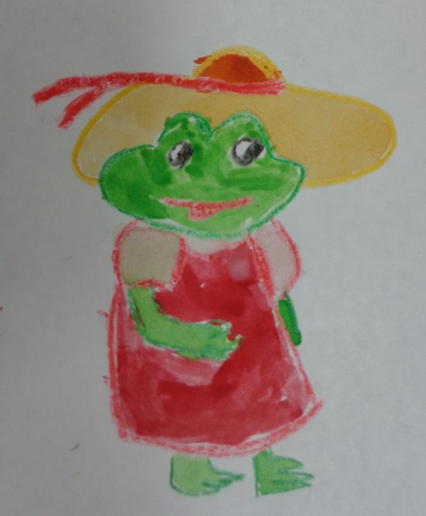
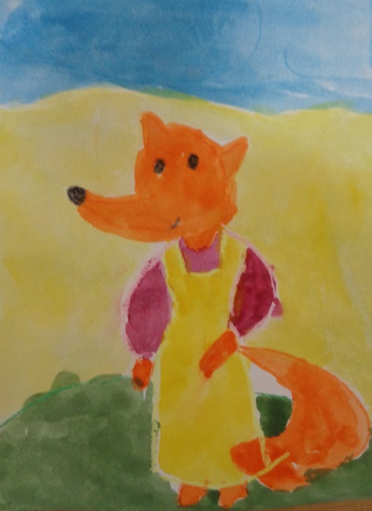
Рисование иллюстраций к сказке «Теремок»
(совместная деятельность педагога и детей)

Slide 17
Рисование иллюстраций к сказке К.И. ЧУКОВСКОГО «Путаница»

Slide 18
Рисование иллюстраций к сказке К.И.Чуковского«Краденое солнце»
(совместная деятельность педагога и детей)

